Slide 1
Урок музыки в 6-ом классе
по теме
«Вначале был ритм»
Учитель музыки МАОУ «Лицей № 11» г. Ростова-на-Дону Палецких Елена Викторовна,
Notes:
Начинать демонстрацию презентации учащимся необходимо со слайда № 2, на котором находится эпиграф к уроку.

Slide 2
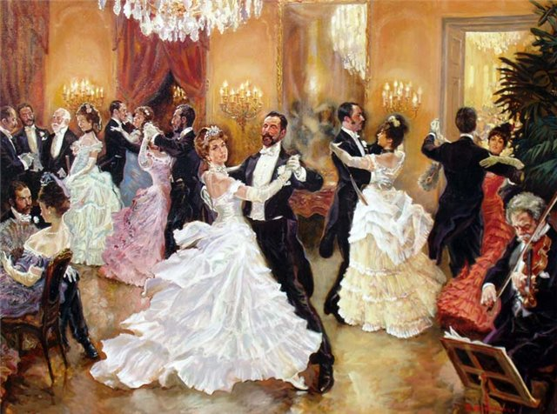
Движенье, ритм, мелодия, шаги,
Вперед, назад и поворот,
Прогиб, рывок и взмах ноги,
Кто танцевал – тот всё поймет!
Т. Безымянная

Slide 3


Джордж Гершвин
«Хлопай в ладоши»
Notes:
По щелчку на кнопку «скрипичный ключ» звучит музыкальное произведение.

Slide 4
Назовите средства выразительности музыки
Музыка
Ритм
Динамика
Мелодия
Гармония
Полифония
Фактура
Тембр
Ответ
Notes:
На кнопку «Ответ» учитель нажимает после ответов учащихся.

Slide 5
Тема урока
«Вначале
был
ритм»

Slide 6
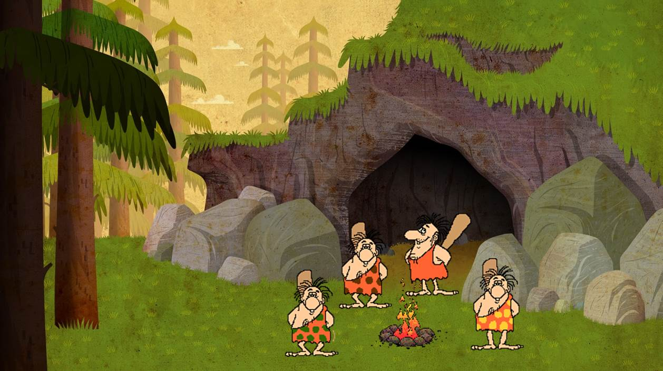
Цель урока – понять, почему ритм был вначале

Slide 7
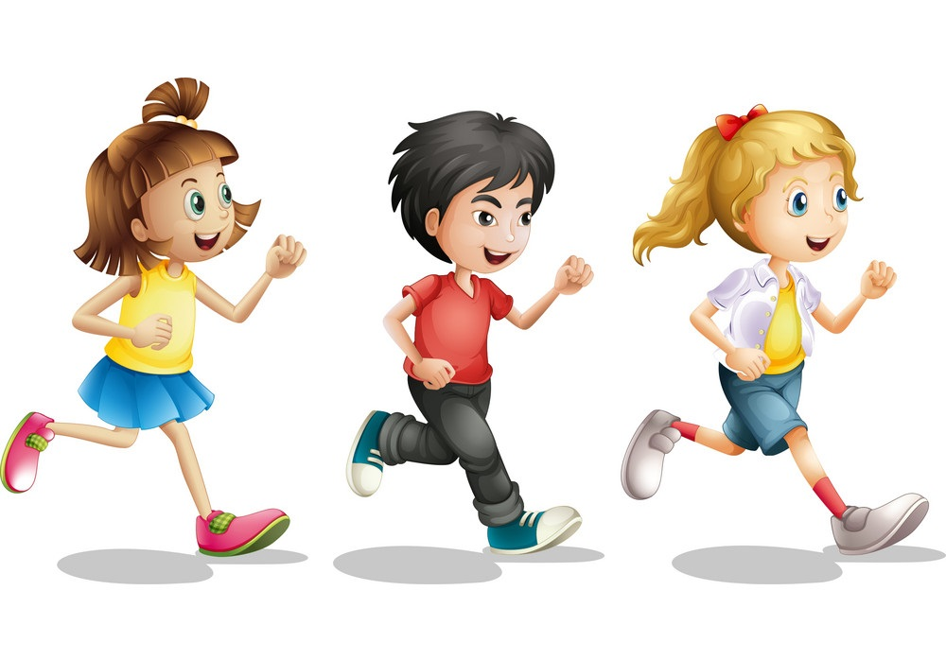
Задача урока – убедиться в справедливости утверждения
Движение – это жизнь!

Slide 8
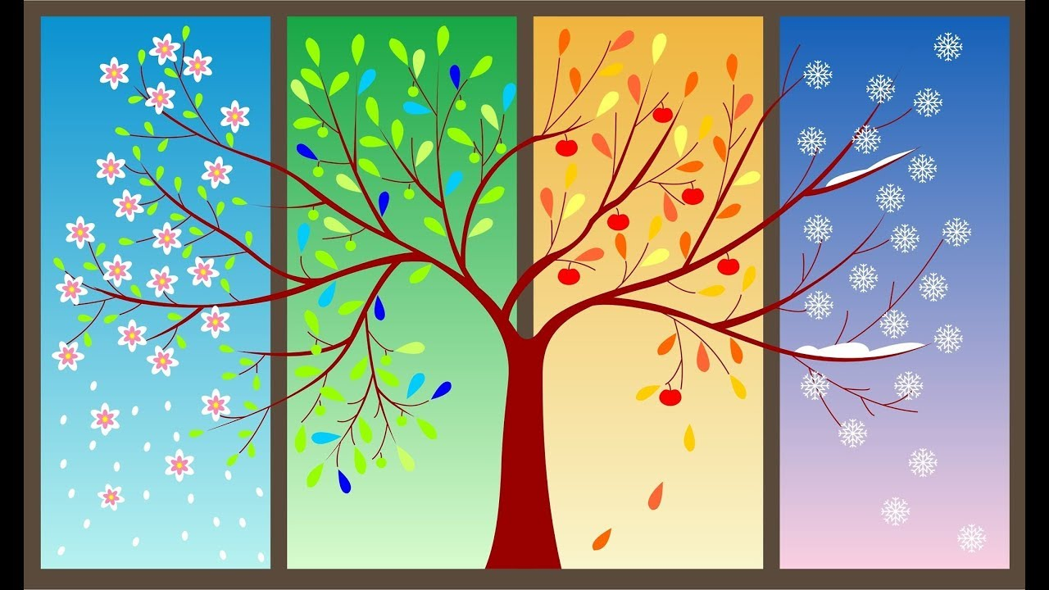
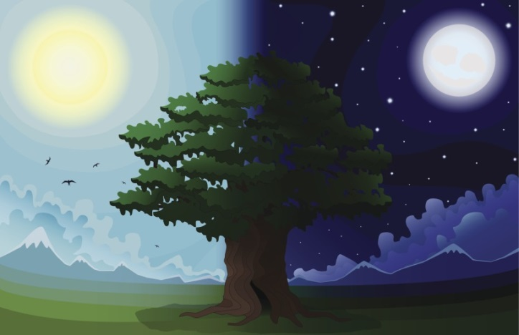

В каких явлениях окружающего мира проявляется ритм?
Смена времён года
Смена времени суток
Биение сердца
Ответ
Notes:
По щелчку на кнопку «Ответ» изображения появляются с интервалом в 1 секунду.

Slide 9
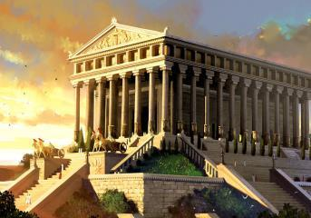
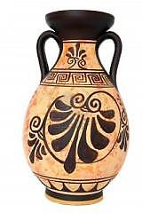
Назовите коренные свойства ритма
Порядок и симметрия
Ответ

Slide 10
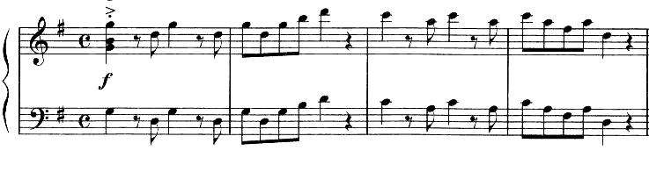
Что такое ритм в музыке?
Ритм - это чередование различных длительностей нот и пауз.
Ответ

Slide 11
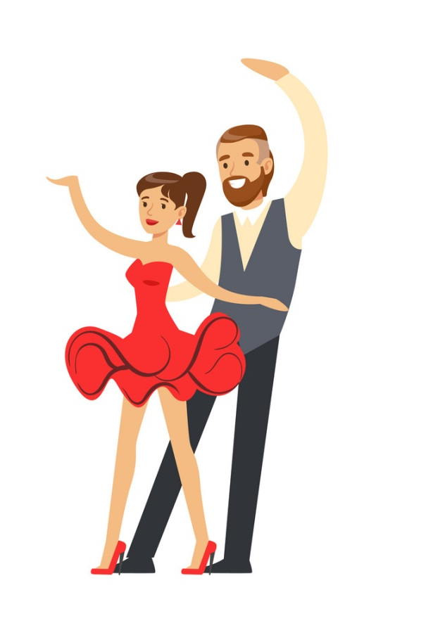
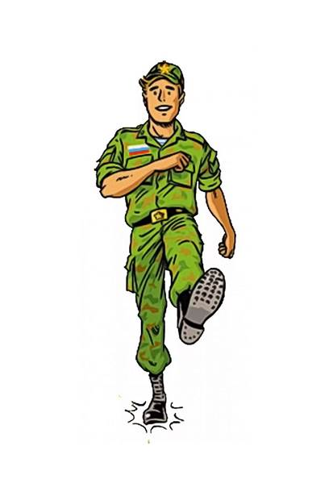
Какие жанры музыки связаны с движением?
Танец
Марш
Ответ
Notes:
По щелчку на кнопку «Ответ» изображения появляются с интервалом в 1 секунду.

Slide 12
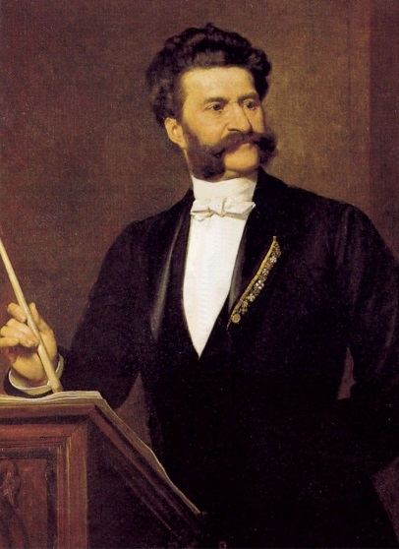
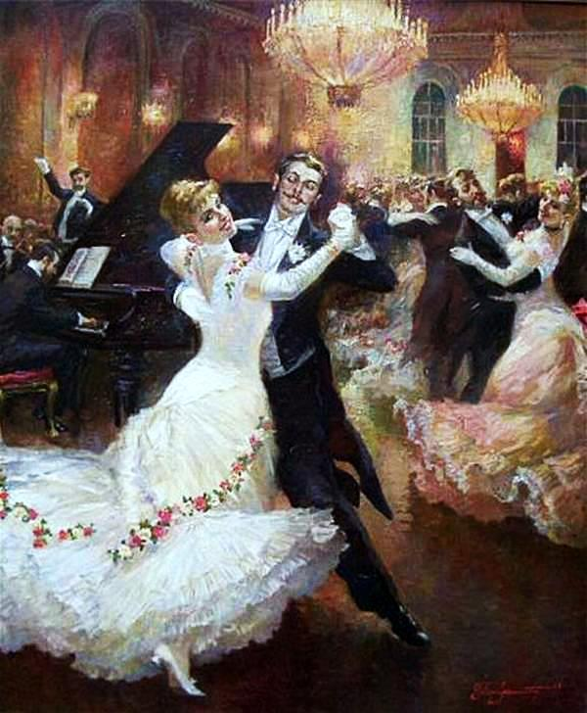
Иоганн Штраус
«Сказки Венского леса»
Послушайте
и подумайте:
в чём состоят особенности ритма вальса?

Slide 13
В чём состоят особенности ритма вальса?
Чередование одной сильной и двух слабых долей
3
Размер
3
4
4
Ответ
Notes:
По щелчку на кнопку «Ответ» изображения появляются с интервалом в 1 секунду.

Slide 14
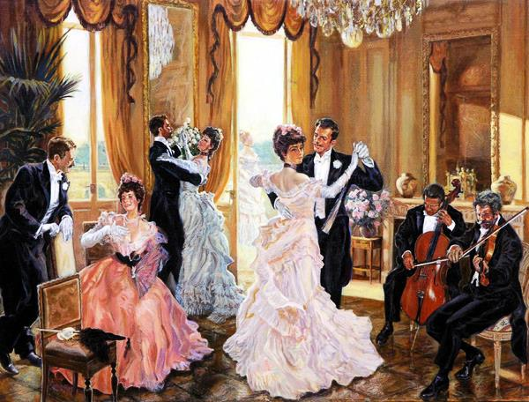
Определите танец по ритму
вальс
Танец 1
полонез
полька
болеро
Notes:
После прослушивания музыкального произведения щелчком на кнопки «вальс», «полонез», «полька», «болеро» учащийся выбирает правильный ответ. Если ответ будет неверным, то надпись с названием танца исчезает. При верном ответе звучат аплодисменты.

Slide 15
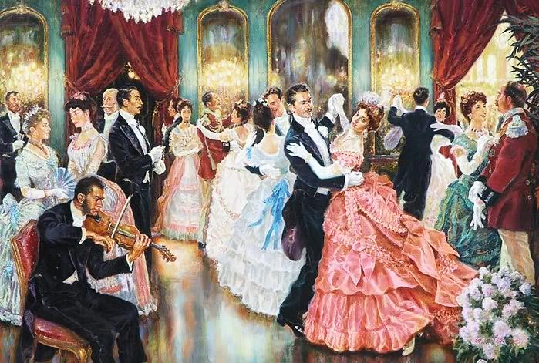
Определите танец по ритму
вальс
Танец 2
полонез
полька
болеро

Slide 16
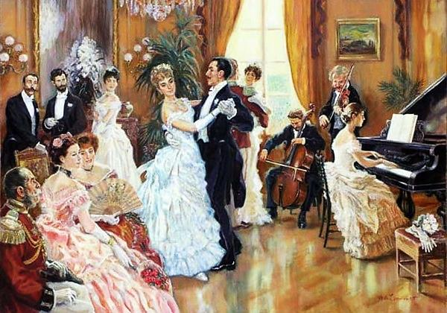
Определите танец по ритму
вальс
Танец 3
полонез
полька
болеро

Slide 17
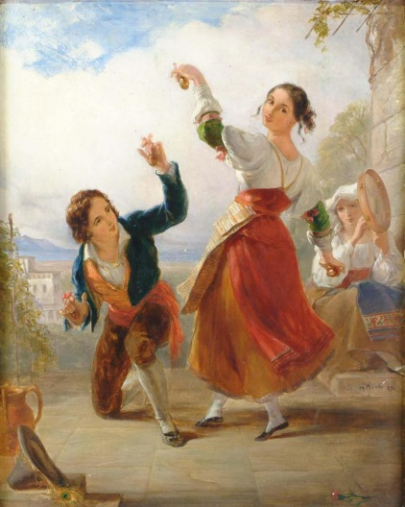
Определите танец по ритму
вальс
Танец 4
полонез
полька
болеро

Slide 18
Задание 1. Соотнесите названия песен с их ритмом
«Ключ к расшифровке
«Азбуки Морзе»
короткий звук
— долгий звук
Гимн России
__ __ __ .. __ .. __ .. __ ..
«Дорога Добра»
.__ __.__ __.__ __.__ __
«Лев и брадобрей»
…… __ …… __ …………..
Ответ

Slide 19
Задание 2. «Зашифруйте» ритм песни
короткий звук
— долгий звук
«Ключ» к шифрованию
«Погоня»
. __ …__ . __ .. __
Ответ

Slide 20
Гимнастика для глаз
Следите за движущимся шариком
Notes:
Звучание музыки и движение шариков воспроизводится автоматически.

Slide 21

Проверьте правильность выполнения Задания 3.
Три примера ритма в окружающем мире:
Три примера ритма в окружающем мире:
смена времён года, месяцев (времени суток), биение сердца.
1
Коренные свойства ритма:
Коренные свойства ритма:
порядок и симметрия.
2
Ответ
Notes:
По щелчку на кнопку «Ответ» изображения появляются с интервалом в 1 секунду.

Slide 22

Проверьте правильность выполнения Задания 3.
Музыкальный ритм – это чередование
Музыкальный ритм – это чередование
Музыкальный ритм – это чередование длительностей нот и пауз.
3
Жанры музыки, которые связаны с движением:
Жанры музыки, которые связаны с движением:
танец и марш.
4
Ответ

Slide 23

Проверьте правильность выполнения Задания 3.
Неповторимое своеобразие ритма вальса заключается
3
Неповторимое своеобразие ритма вальса заключается в размере ¾ и чередовании сильной и двух слабых долей.
5
4
Австрийский композитор
написал вальс «Сказки ».
Австрийский композитор
Иоганн Штраус написал вальс «Сказки Венского леса».
6
Ответ

Slide 24
Подведём итоги
Почему ритм
был вначале?

Slide 25
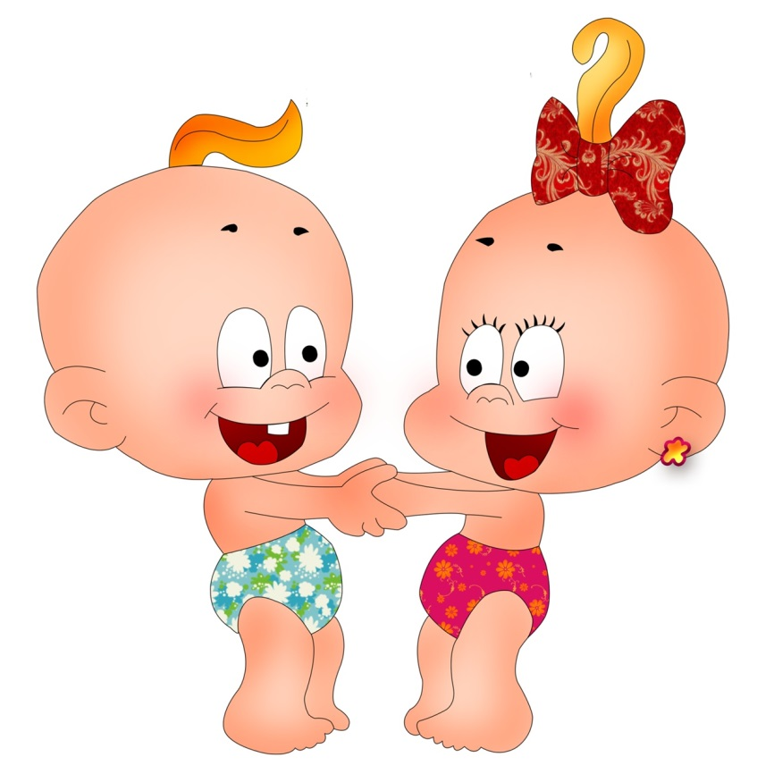
К чему побуждает человека ритм?
Движение – это жизнь!
Ответ

Slide 26
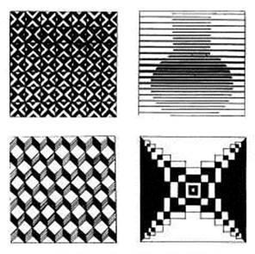
Домашнее задание: создайте свою ритмическую композицию

Slide 27
Что вы делали на уроке с удовольствием?
Украшали песню ритмическим сопровождением
Находили проявления ритма в окружающем мире
Делали ритмичные движения под музыку
Определяли танцы по ритму
Использовали «Азбуку Морзе» для расшифровки ритмического рисунка песен
Выполняли гимнастику для глаз

Slide 28



Какой смайлик соответствует вашему настроению?
Notes:
После объявления о сборе смайликов учитель может щелчком на кнопку «скрипичный ключ» включить музыку Дж. Гершвина «Хлопай в ладоши». Под её звучание пройдёт сбор смайликов и их подсчёт.

